Slide 1
Onderzoekend vermogen van masterstudenten
Kwaliteit van professionele masteropleidingen: onderzoek en didactiek
Windesheim, 15 februari 2017
dr. Daan Andriessen (daan.andriessen@hu.nl)
Lectoraat Methodologie van Praktijkgericht Onderzoek

Slide 2
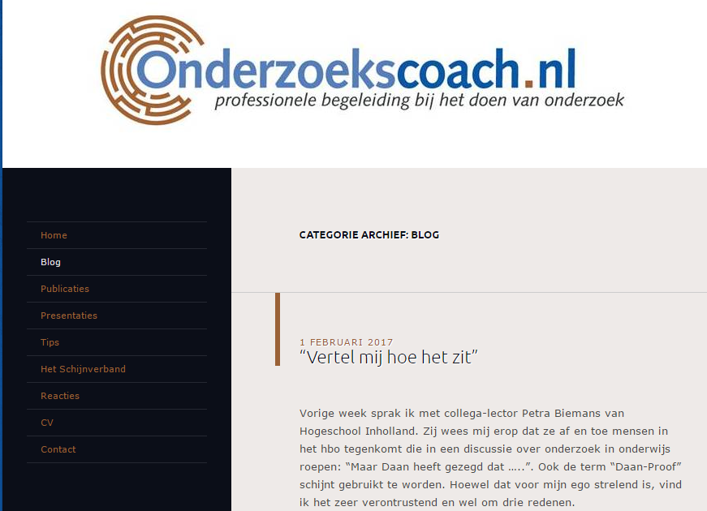
Disclaimer
Ik weet het ook niet

Slide 3
Master vs Bachelor volgens Dublin
Bachelor | Master
Heeft aantoonbare kennis en inzicht van een vakgebied (…) | Heeft aantoonbare kennis en inzicht die (…) een basis of een kans bieden om een originele bijdrage te leveren aan het ontwikkelen en/of toepassen van ideeën, vaak in onderzoeksverband.
Is in staat om relevante gegevens te verzamelen en interpreteren (…) met het doel een oordeel te vormen (…) | Is in staat om oordelen te formuleren op grond van onvolledige of beperkte informatie
Is in staat om informatie, ideeën en oplossingen over te brengen (…) | Is in staat om conclusies, alsmede de kennis, motieven en overwegingen die hieraan ten grondslag liggen, duidelijk en ondubbelzinnig over te brengen (…)
Bezit de leervaardigheden die noodzakelijk zijn om een vervolgstudie die een hoog niveau van autonomie veronderstelt aan te gaan. | Bezit de leervaardigheden die hem of haar in staat stellen een vervolgstudie aan te gaan met een grotendeels zelfgestuurd of autonoom karakter.
Bron: Dublin descriptoren

Slide 4
Master volgens NLQF & EQF
Nederlands Kwalificatieraamwerk
Europees Kwalificatieraamwerk
Bezit een kritisch begrip van een reeks van theorieën, principes en concepten, waaronder de belangrijkste van een beroep, kennisdomein en wetenschapsgebied.
Brengt op basis van methodologische kennis een fundamenteel onderzoek zelfstandig tot een goed einde.
Analyseert complexe beroeps- en wetenschappelijke taken en voert deze uit.
Bijzonder gespecialiseerde kennis, die ten dele zeer geavanceerd is op een werk- of studiegebied, als basis voor originele ideeën en/of onderzoek.
Gespecialiseerde vaardigheden in probleemoplossing, die op het gebied van onderzoek en/of innovatie vereist om nieuwe kennis en procedures te ontwikkelen en kennis uit verschillende vakgebieden te integreren.
Bron: NLQF.nl

Slide 6
De taal van de kwalificaties zit vol met vooronderstellingen over ‘goed werk’
Er staat wel
Er staat niet
Kennis en inzicht
Toepassen kennis en inzicht
Oordeelsvorming
Communicatie
Leervaardigheid
Sociale en emotionele intelligentie
Inspireren en stimuleren tot verandering en vernieuwing
Integreren van hoofd, hart en buikkennis
Dialoog kunnen creëren
Zelfkennis kunnen ontwikkelen door verkennen van eigen systeem van oorsprong

Slide 7
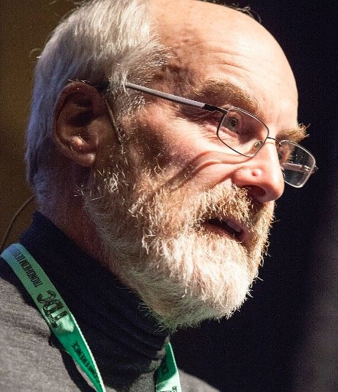
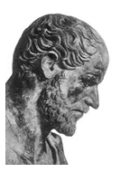
Masterniveau op basis van een visie op ‘goed werk’
De context verandert:
Van gecompliceerde naar complexe situaties
waarin oorzaak-gevolg pas achteraf is vast te stellen
en ‘uitproberen – reflecteren – reageren’ de modus operandi is (Snowden, 2005)
Waarin vakmanschap vraag om drie soorten kennis:
How-to kennis (techne) -> methodisch werken
Theoretische kennis (episteme) -> analytische rationaliteit
Praktische wijsheid (phronesis) -> werken in onzekerheid, ethisch werken, samenwerken, verbeteringen realiseren

Slide 8
Master is in staat drie rollen te vervullen
Primaire beroep uitoefenen
“Zorgverlener”
“Ontwerper”
“Adviseur”
“Bouwer”
Kennis ontwikkelen
“Kennisontwikkelaar”
“Innovator”
Samen veranderen
“Kwaliteitsbevorderaar”
“Initiator”
“Change agent”

Slide 9
1. How to kennis in een complexe wereld
Praktijkproces
Idee
Probleem
Wens
Vraag
Stap 1
Stap 2
Stap 3
Beroeps-product
Verdiepend proces
Vraag
Antwoord
Vraag
Antwoord
Vraag
Antwoord
Vraag
Antwoord
Vraag
Antwoord
Onderzoekend vermogen
Onderzoekend vermogen
Onderzoekend vermogen
Onderzoekend vermogen
Onderzoekend vermogen
BA: juiste methode selecteren en toepassen
MA: juiste methode selecteren, toepassen, evalueren en geleerde lessen toegankelijk maken

Slide 10
1. HBO-ers maken verschillende beroepsproducten
BEROEPS- ROLLEN
Advies
Raad aan opdrachtgever wat te doen om een situatie te veranderen of te verbeteren
Organisatie advies
Juridisch advies
Communicatie advies
Ontwerp
Visuele of schematische weergave van een product of interventie
Bouwplan
Technisch ontwerp
Bestemmingsplan
Analyse
Samenhangende ontleding van een vraagstuk dat dient tot inzicht
Labanalyse
Forensisch rapport
Handeling
Professioneel gedrag naar belanghebbenden
Les geven
Verplegen
Muziekuitvoering
Fabricaat
Concreet fysiek of digitaal eindproduct dat de eindgebruiker functioneel kan inzetten
ICT applicatie
Apparaat
Kunstobject
Naar Losse (2016)

Slide 11
2. Theoretische kennis
BA
MA
CONCEPTEN
CONCEPTEN
Ophalen
(selecteren)
Toepassen
(contextualiseren)
Ontwikkelen
(conceptualiseren)
Toepassen
(contextualiseren)
PRAKTIJK
PRAKTIJK

Slide 12
2. Masters doen praktijkgericht onderzoek
“Praktijkgericht onderzoek is onderzoek waarvan de vraagstelling wordt ingegeven door de beroepspraktijk en waarvan de opgedane kennis direct bij kan dragen aan die beroepspraktijk.” (op basis van BKO, 2007)
“Theoriegericht onderzoek is onderzoek waarvan de vraagstelling wordt ingegeven door de witte vlekken in de (beschrijvende of verklarende) theorie en waarvan de opgedane kennis kan bijdragen aan het opvullen daarvan”

Slide 13
2. Ontwikkelen theoretische kennis in een complexe wereld
Proberen
Ervaren
Conceptuali-seren en bijstellen
Observeren en reflecteren
Transfereer-baar maken
Bron: Kolb

Slide 14
2. De master kan kennis ontwikkelen voor meerdere situaties
Methodische grondigheid Praktische relevantie | Bescheiden | Diepgaander | Uitgebreid
Relevant voor de lokale situatie | BA
Relevant voor meerdere situaties |  | MA
Relevant voor meerdere situaties en de wetenschap |  |  | DOCTORATE / LECTORAATS-ONDERZOEK
In HBO is onderzoek een middel (Jungmann, 2017)
Oriëntatie is op de praktijk

Slide 15
2. Werken aan bredere geldigheid van het master onderzoek
Niet generaliseerbaar maar transfereerbaar
Transfereerbaarheid vergroten door:
Beperkingen van het onderzoek te onderkennen en verantwoorden
Toepasbaarheid in andere situaties te verkennen
Toepasbaarheid in andere situaties te onderzoeken
Steekproeven te trekken die transfereerbaarheid bevorderen
Toenemende grondigheid

Slide 16
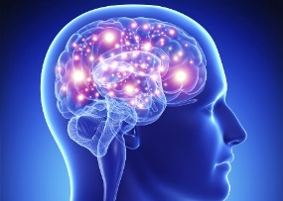
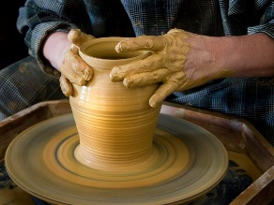
3. Praktische wijsheid in een complexe wereld
Zelfkennis. Inzicht in eigen patronen en hun oorsprong om op eigen handelen te kunnen reflecteren en bij te kunnen sturen
‘Voelen’ dat het goed zit om kwaliteit te realiseren en ethisch te handelen
Dialoog kunnen initiëren om collectieve intelligentie te mobiliseren
“Wendingen” kunnen creëren om vaste patronen te doorbreken
Het denken kunnen laten leiden door het maken om scheppend tot impliciete kennis te komen

Slide 17
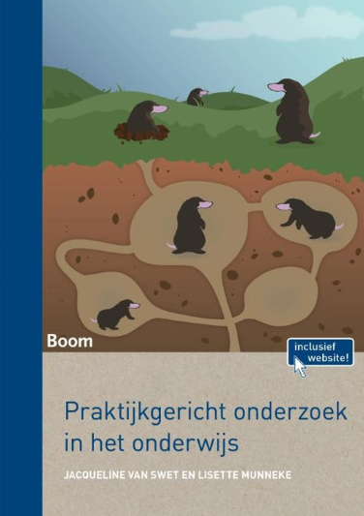
Studieboek over onderzoek voor werkende professionals in de educatie
Van Swet & Munneke
Uitgeverij Boom
Beschikbaar: April 2017

Slide 18
Toekomstig werkveld & hbo niveau
Randvoorwaarden
Afstudeerprogramma
stellen eisen aan
Beroepsbekwaamheid
moet blijken uit
is input voor
uitgewerkt in
stellen eisen
aan
Is input voor
Prestaties
Beroeps-opdrachten
leidt tot conclusie over
leiden tot
beoordeeld
door
Beoordelingsmodel
Examinatoren
is basis
voor
komen gezamenlijk tot
Integrale beoordeling

Slide 19
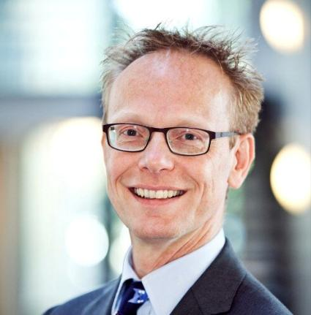
Dank voor uw aandacht
Daan.andriessen@hu.nl
@onderzoekcoach.nl

